Slide 1

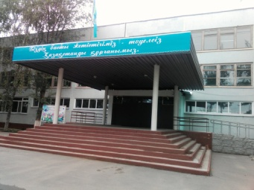

Slide 2

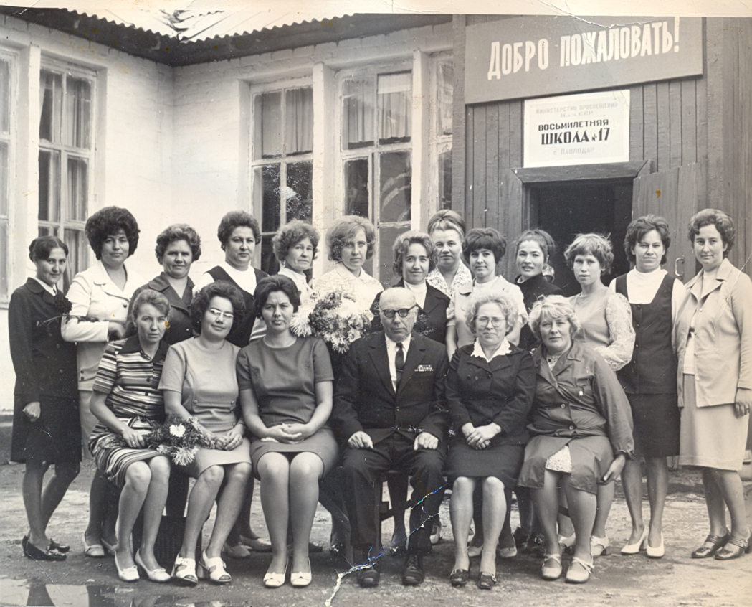

Некрасова
Полина Николаевна
2 ряд слева пятая Некрасова П.Н.

Slide 3
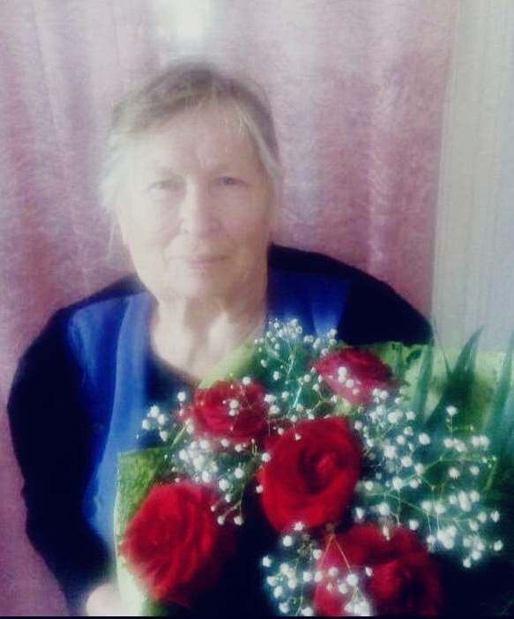

Островская
Тамара Геннадьевна

Slide 4
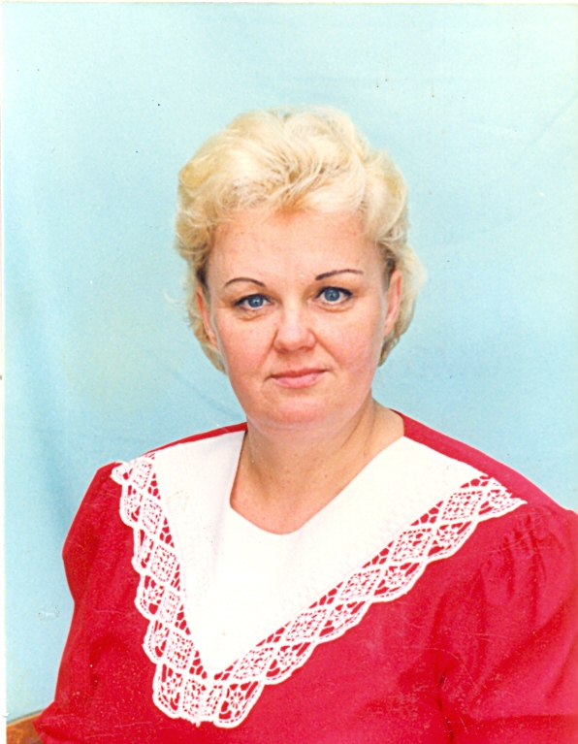
Рачинская
Надежда Петровна

Slide 5

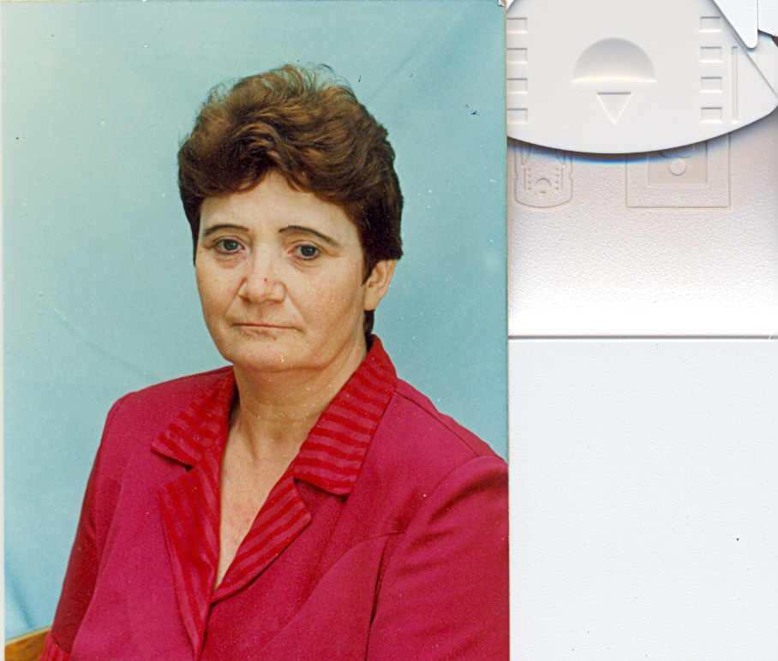
Лапшина
Алла Рудольфовна

Slide 6

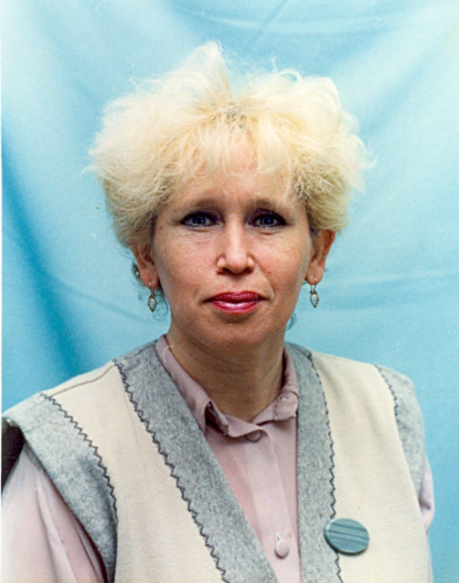
Горбенко
Ирина Гурьевна

Slide 7
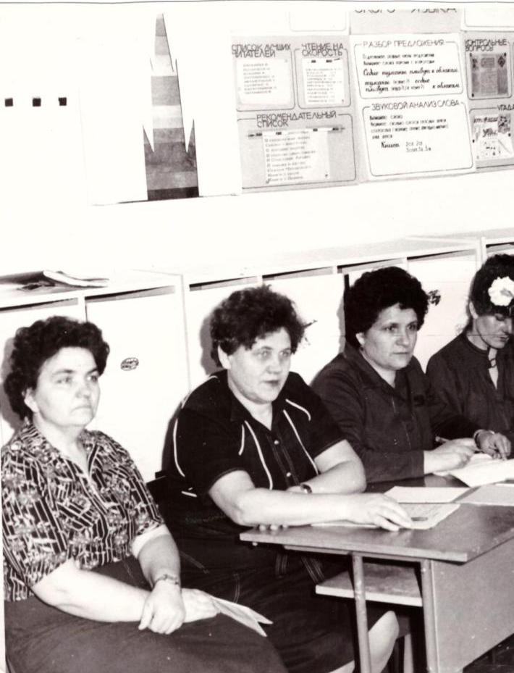
Песенко
Надежда Харитоновна
Справа налево Онищенко М.А., Песенко Н.Х., Чернова В.И.,

Slide 8
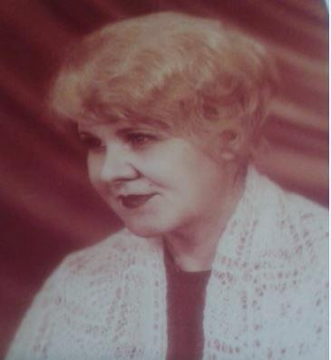
Грек
Нина Дмитриевна

Slide 9
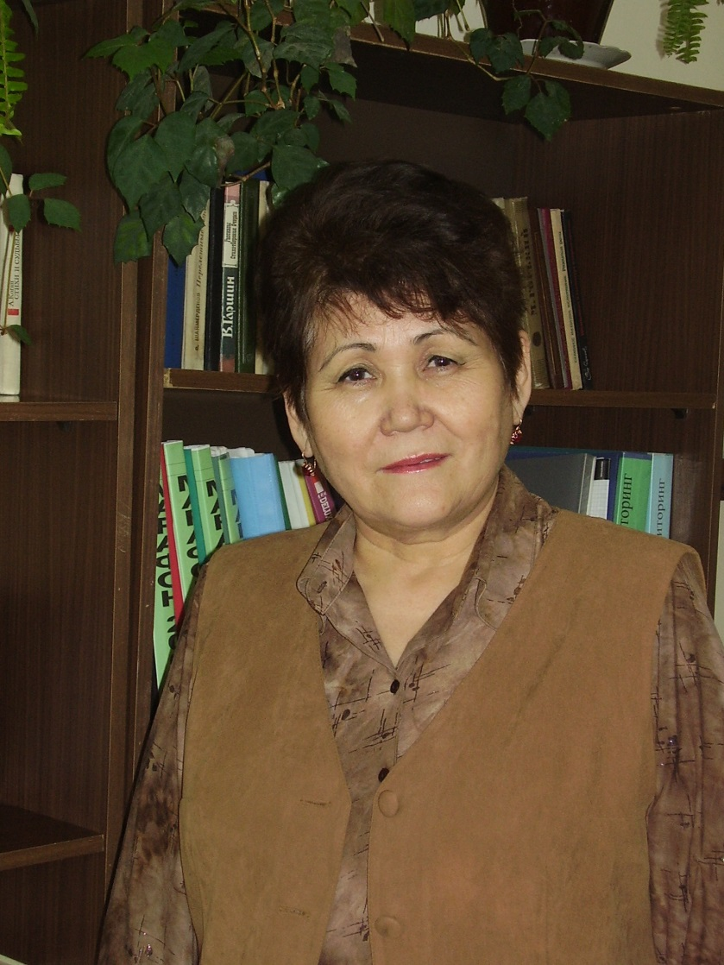
Мыктыбаева
Нарзангуль Дюсеновна

Slide 10
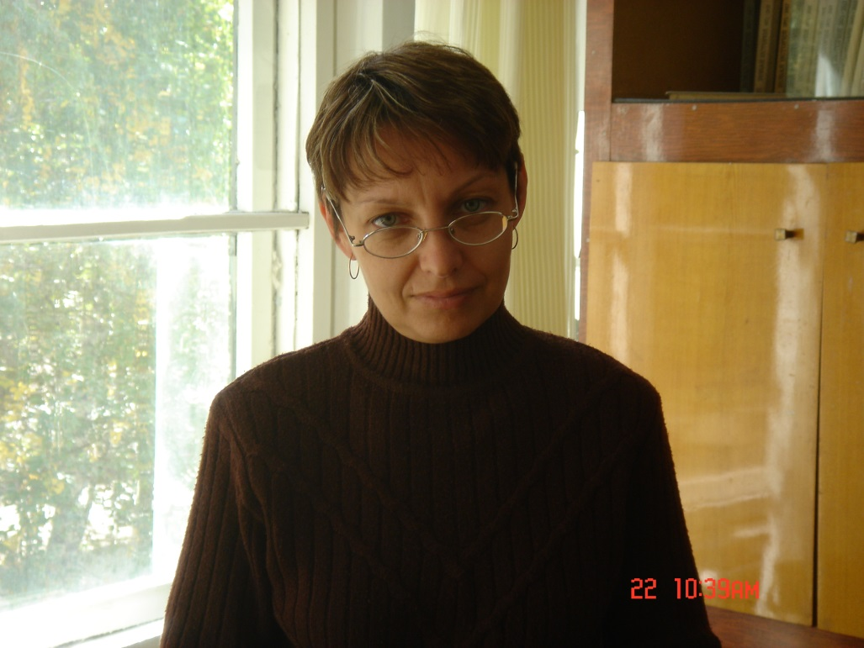
Демидова
Ирина Валентиновна

Slide 11
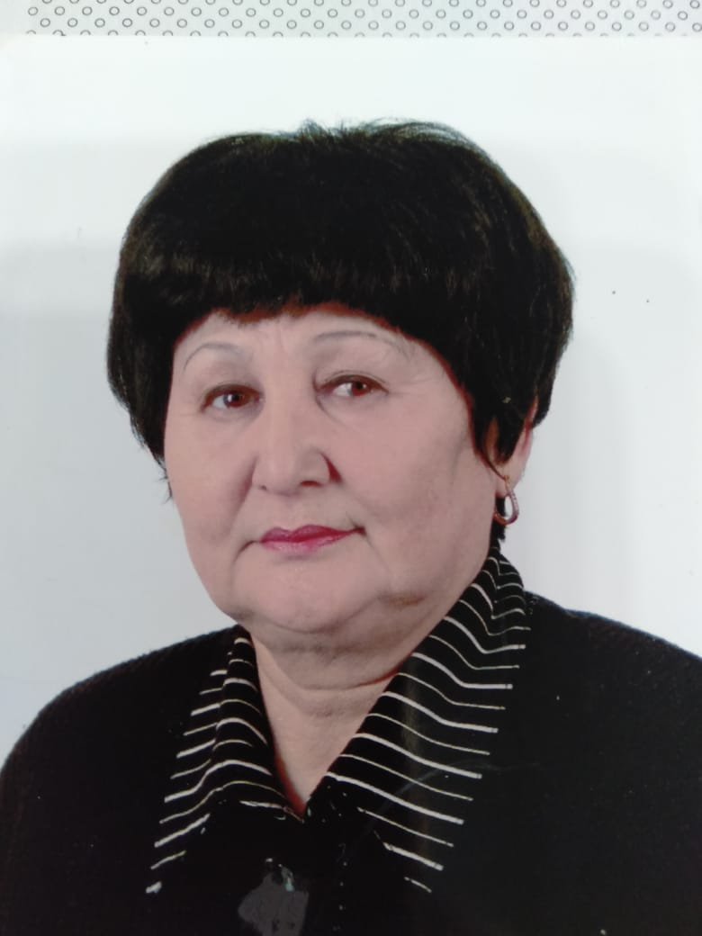
Омарова
Куролай Каиркеновна

Slide 12
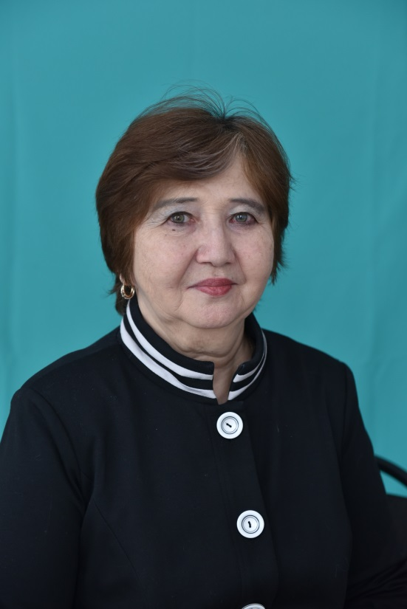
Машрапова
Акмарал Темирболатовна

Slide 13
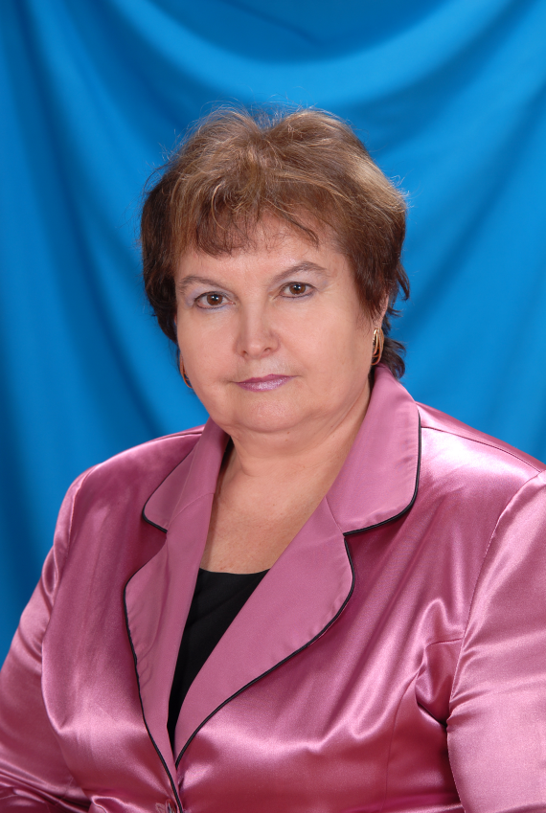
Баринова
Ольга Николаевна

Slide 14
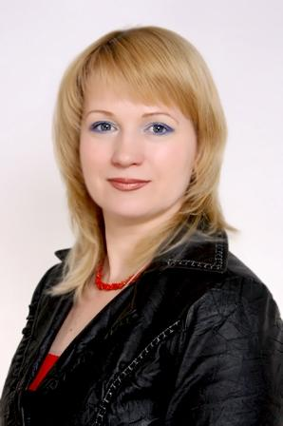
Шевченко
Лариса Валерьевна

Slide 15
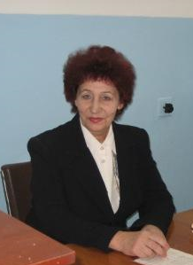
Мусиенко
Фаина Николаевна

Slide 16
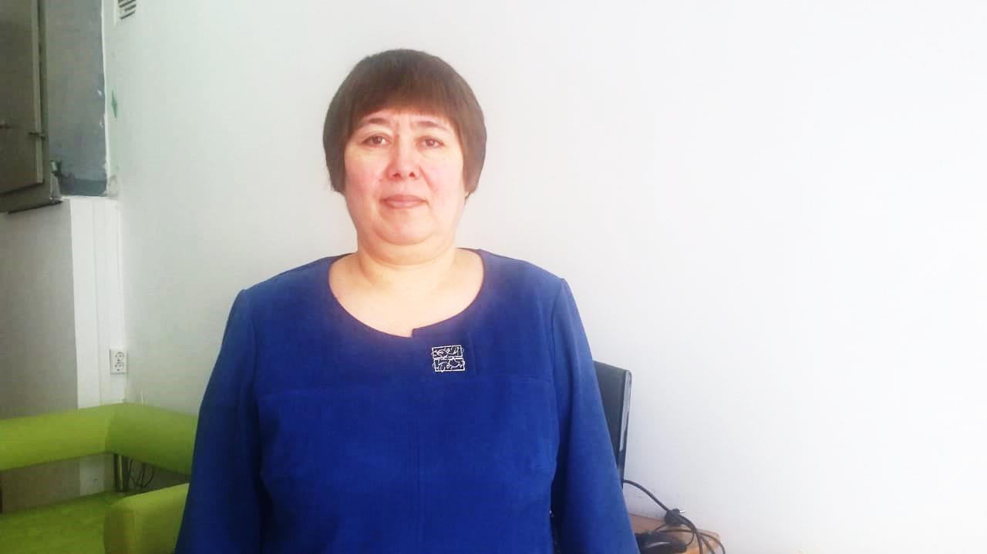
Ержанова Лариса Касымовна

Slide 17
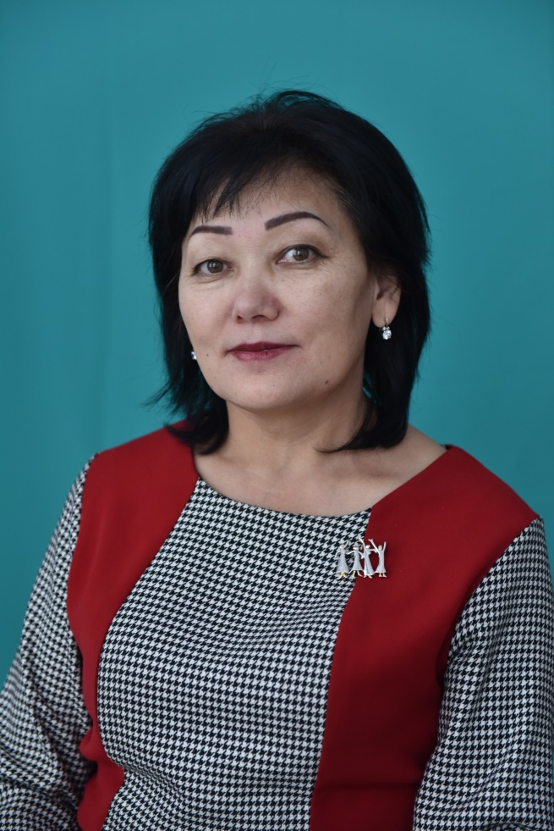
Ниязбекова
Гульмира Мухаметхановна

Slide 18
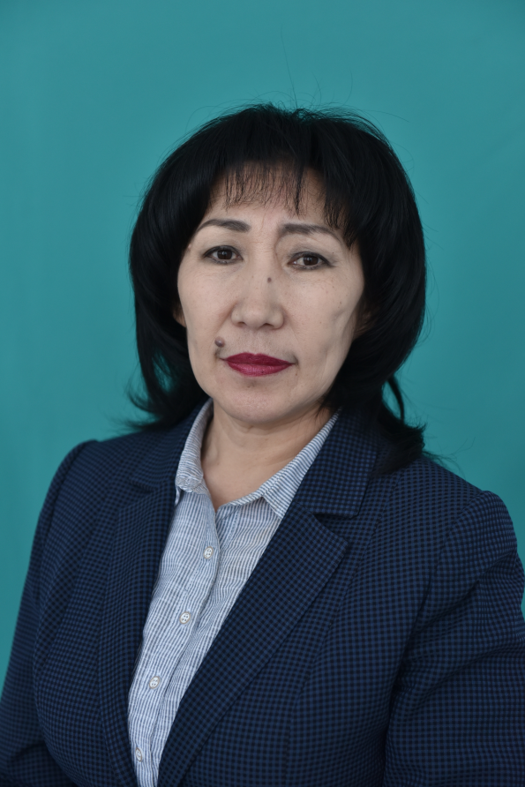
Аубакирова
Майя Бейсеновна

Slide 19
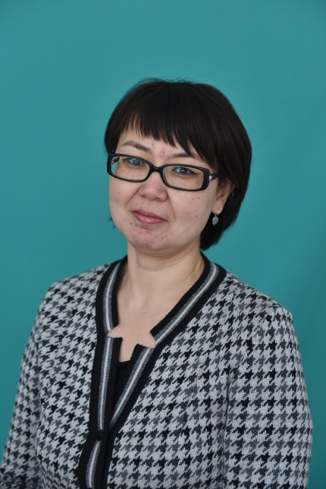
Смаилова
Батима Сайфуллаевна

